Slide 1
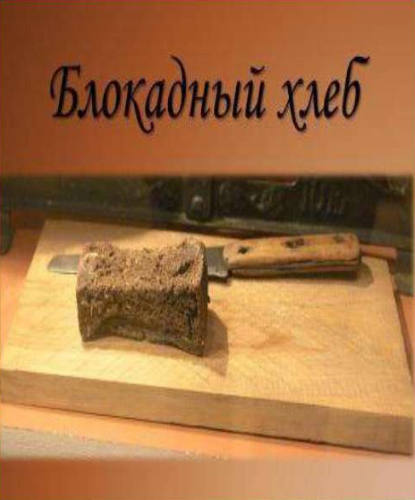
ПРЕЗЕНТАЦИЯ
«БЛОКАДНЫЙ ХЛЕБ»

Slide 2
Отрывок из стихотворения
Лидии Тимофеевны Хямеляниной
«Блокадный хлеб»
Я вспоминаю хлеб блокадных лет,
Который в детском доме нам давали.
Не из муки он был - из наших бед,
И что в него тогда только не клали!
Хлеб был с мякиною, макухой и ботвой,
С корой. Колючий так, что режет десна.
Тяжелый, горький - с хвоей, лебедой,
На праздник, очень редко - чистый просто.

Slide 3
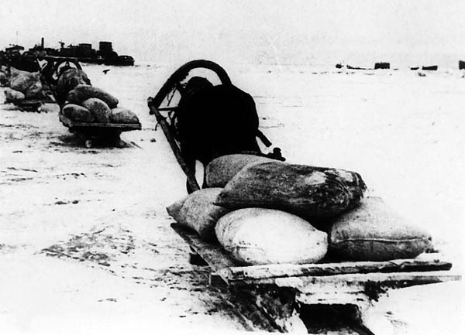
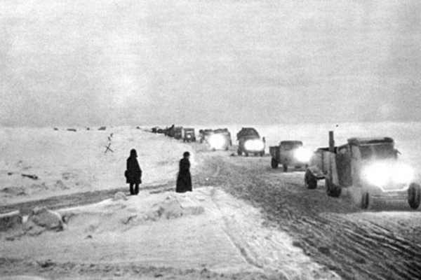
ДОРОГА ЖИЗНИ
Продукты и топливо в осаждённый
город доставляли по Ладожскому озеру.
Этот путь назвали Дорогой Жизни.

Slide 4
В начале блокады муку имитировали съедобными ингредиентами. Но сначала закончился ячмень, в том числе и ячменный солод с пивных заводов. Потом — овсяная мука из фуражного овса, которым кормят лошадей. За месяцы израсходовалась соевая и кукурузная мука, а за ними и картофель, даже мороженый. Стали молоть жмых.

Slide 5
К концу 41-го года продукты закончились, в ход пошла гидроцеллюлоза. Проще говоря, обработанная химическим путем древесина. Отсюда и байки о том, что в хлеб добавляли опилки. Делали муку и из коры березовых веток, и из сосны, и из семян дикорастущих трав. А в самые тяжелые времена вообще собирали мучную пыль со стен и потолков складов.

Slide 6
ИЗ ВОСПОМИНАНИЙ О РАБОТЕ ХЛЕБОЗАВОДОВ
В блокадном Ленинграде работали 14 хлебозаводов. Не хватало рабочих рук, не было электроэнергии, топлива и воды.
Работницы второго хлебозавода выстраивались живой цепью от проруби в Неве до бака для замеса и передавали обледеневшие ведра с водой из рук в руки на трескучем морозе. Мука без воды в хлеб не превратиться! Смена длилась 12 часов.
Женщины добывали дрова для печей.

Slide 7
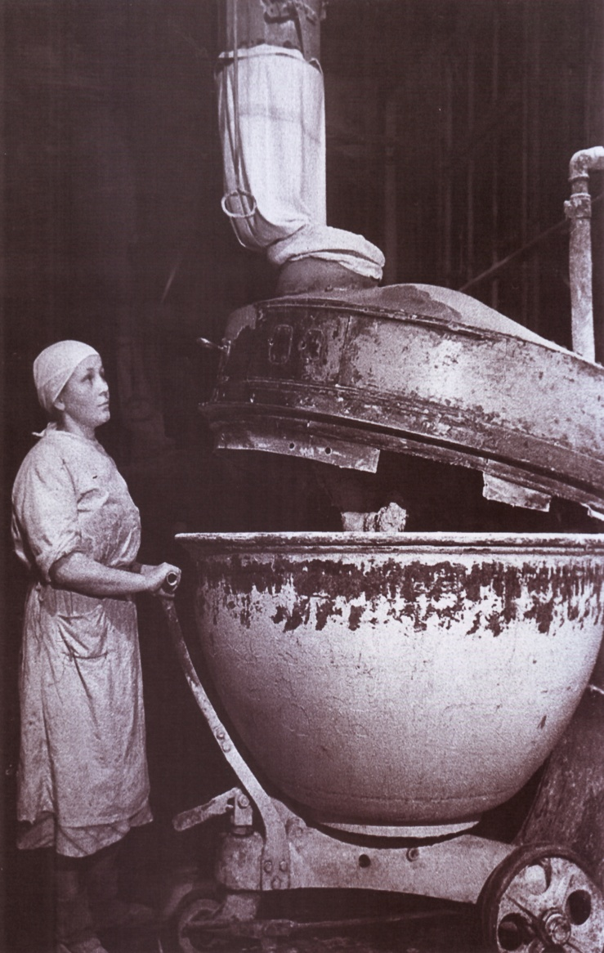
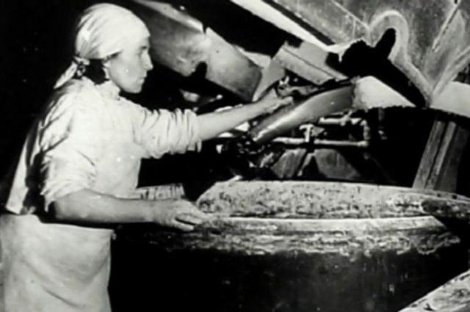
РАБОТА НА ХЛЕБЗАВОДЕ

Slide 8
Карточная система распределения продуктов вводится в городе в июле 1941 года. Карточки выдавались по категориям населения в зависимости от выполняемой работы. Снабжение города хлебом являлось первостепенной задачей. Чтобы уменьшить расход муки, хлеб на 14 действовавших в блокаду хлебозаводах стали выпекать с различными примесями

Slide 9
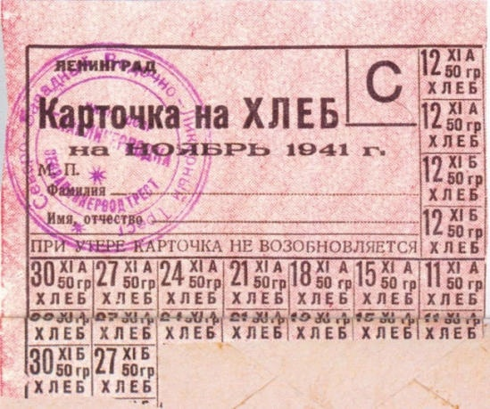
ХЛЕБНАЯ КАРТОЧКА НА НОЯБРЬ 1941 ГОДА
Так выглядела хлебная карточка ноября 1941-го года. При утере карточка не возобновлялась. Её потеря была равнозначна смертельному приговору.

Slide 10
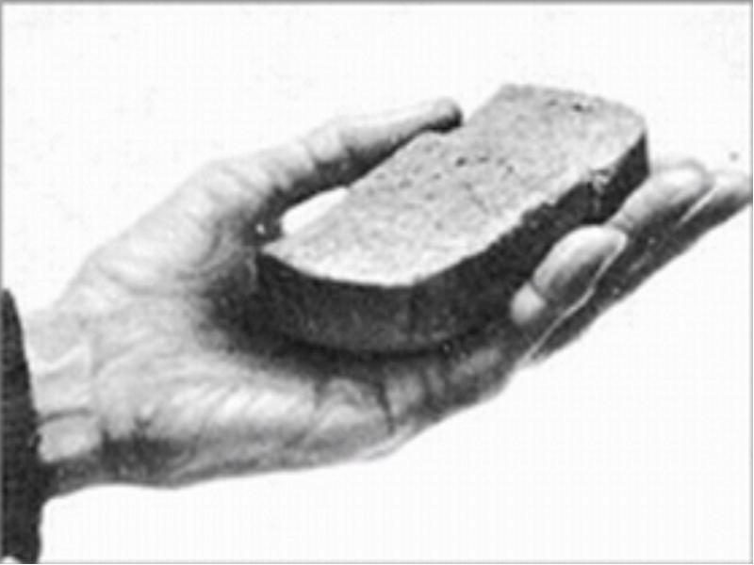
В дыму ленинградское небо,
На горше смертельных ран
Тяжёлого хлеба, блокадного хлеба
Сто двадцать пять грамм!

Slide 11
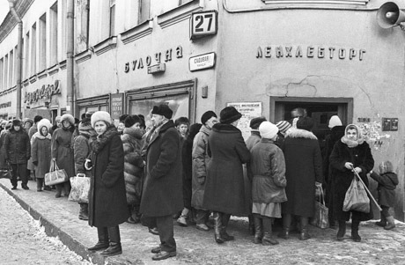
ОЧЕРЕДЬ В БУЛОЧНУЮ
Ленинградцы стояли в очереди, чтобы получить блокадный кусочек хлеба – 125 граммов на весь день.

Slide 12
С 20 ноября 1941 г. вводится минимальная норма выдачи хлеба: рабочие – 250 грамм, а служащие, иждивенцы, дети до 12 лет – 125 грамм.

Slide 13
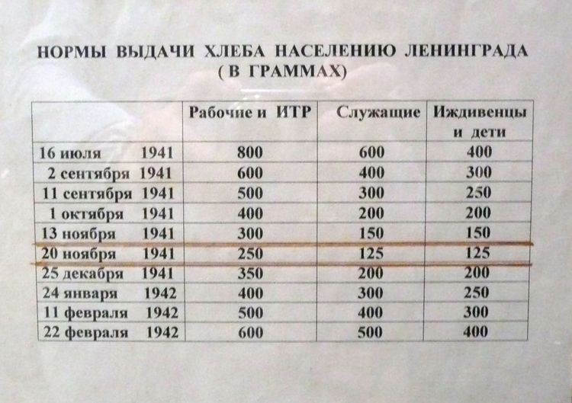
ИЗМЕНЕНИЕ НОРМЫ ВЫДАЧИ ХЛЕБА

Slide 14
ИЗ ВОСПОМИНАНИЙ БЛОКАДНИЦЫ
ОЛЬГИ ВОЛЬДЕМАРОВНЫ АФАНАСЬЕВОЙ
«Самый тяжелый период был зимой 1941 года и в первом квартале 1942-го, когда в хлеб добавляли не только овсяную муку, но и корьевую (изготовленную из коры ветвей березы), муку из семян дикорастущих трав (полынь, щавель), жмых, шрот и гидроцеллюлозу - массу, похожую на размокшее мыло».

Slide 15
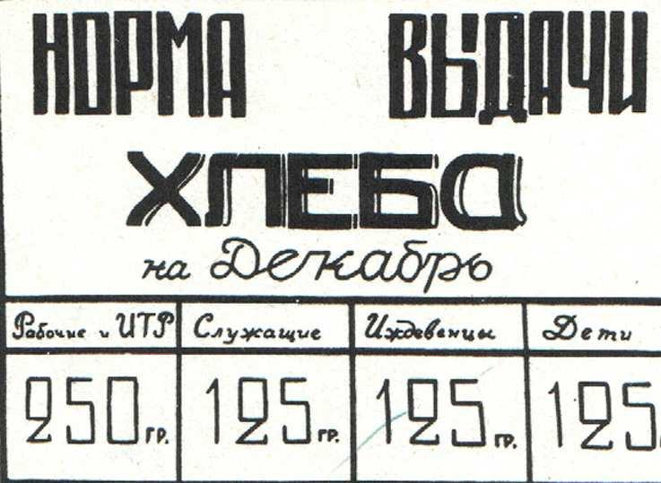
НОРМА ВЫДАЧИ ХЛЕБА
Такие объявления висели
во всех булочных Ленинграда.

Slide 16
Установить реальный рецепт блокадного хлеба 1942 года непросто. Он изменялся чуть ли не каждый день в зависимости от имеющихся хлебных суррогатов. Да и не хлеб это был, а скорее его подобие. Чем заменить муку, думали лучшие умы Ленинграда — технологи, химики, повара.

Slide 17
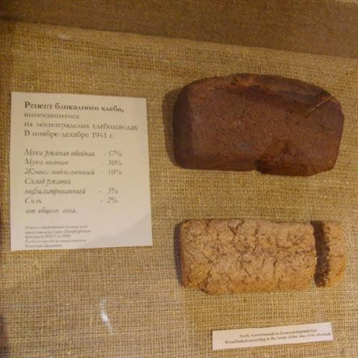
В Музее хлеба можно увидеть хлеб, выпеченный по блокадной рецептуре. Он сильно отличается от того, который мы привыкли есть за обедом. Выпекали его только из ржаной муки с различными добавками.

Slide 18
РЕЦЕПТ БЛОКАДНОГО ХЛЕБА НОЯБРЯ 41-ГО
57% — обойная мука,
20 — 30% — овсяная мука,
10% — подсолнечный жмых,
3% — соль,
2 — 3% — солод.

Slide 19
Символом блокады стал хлеб, столь желанный и недоступный для умиравших от голода. Блокадный хлеб – это не просто рецептура экстремального периода, это пропуск в мир живых.

Slide 20
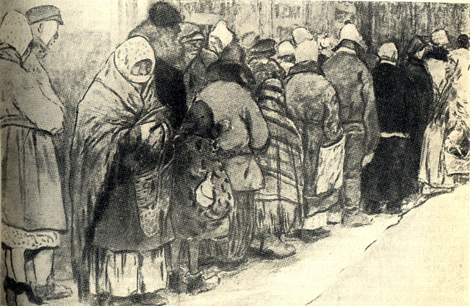
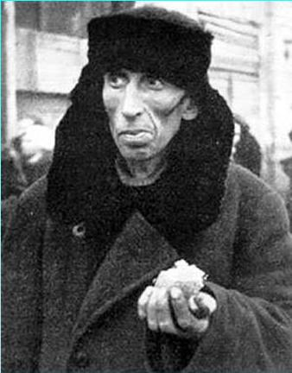
БЕДНЫЙ ЛЕНИНГРАДСКИЙ ЛОМТИК ХЛЕБА ,
ОН ПОЧТИ НЕ ВЕСИТ НА РУКЕ…

Slide 21
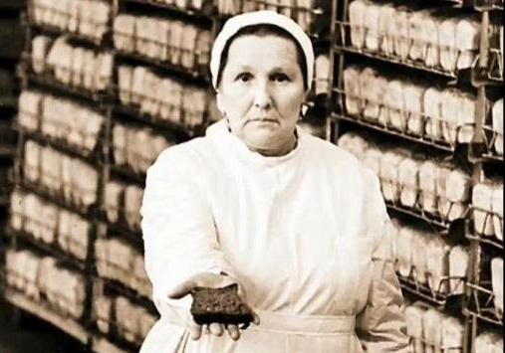
ЗНАЧЕНИЕ ХЛЕБА В ДНИ БЛОКАДЫ
Наше поколение живёт в мирное время. Мы не знаем, что такое война и голод. Но рядом с нами живут люди, которые испытали все ужасы блокады. В осаждённом Ленинграде между хлебом и жизнью стоял знак равенства.

